Slide 1

матеріали і пристрої відновлювальної енергетики
Прикарпатський національний університет імені Василя Стефаника
Фізико-технічний факультет
Інформація про факультет та нові навчальні програми
Івано-Франківськ, 2018

Slide 2

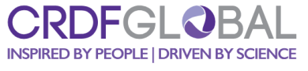
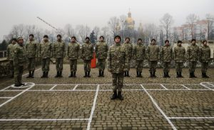
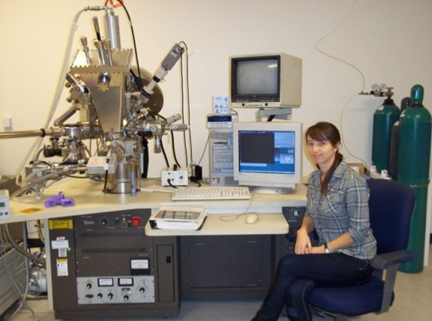
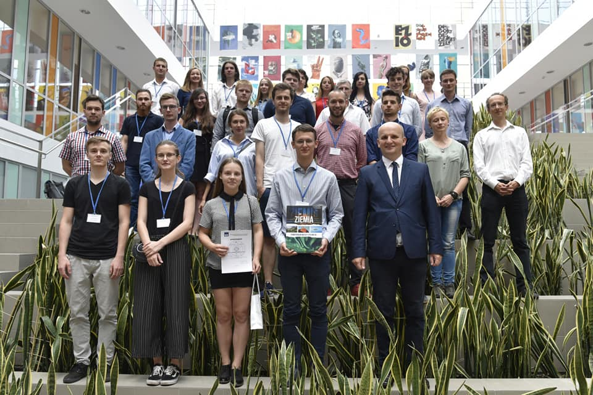
Фізико-технічний факультет
Освітній рівень «Бакалавр»
Спеціальності: | Спеціалізації
Фізика та астрономія | Комп’ютерна фізика
Прикладна фізика та наноматеріали | Медична фізика Матеріали і системи відновлювальної енергетики
Електроніка | Комп’ютерне проектування інтегральних схем
Комп’ютерна інженерія | Комп’ютерна інженерія
Середня освіта (фізика) | Фізика
Освіта
Наука
Міжнародні зв’язки
Можливості

Slide 3
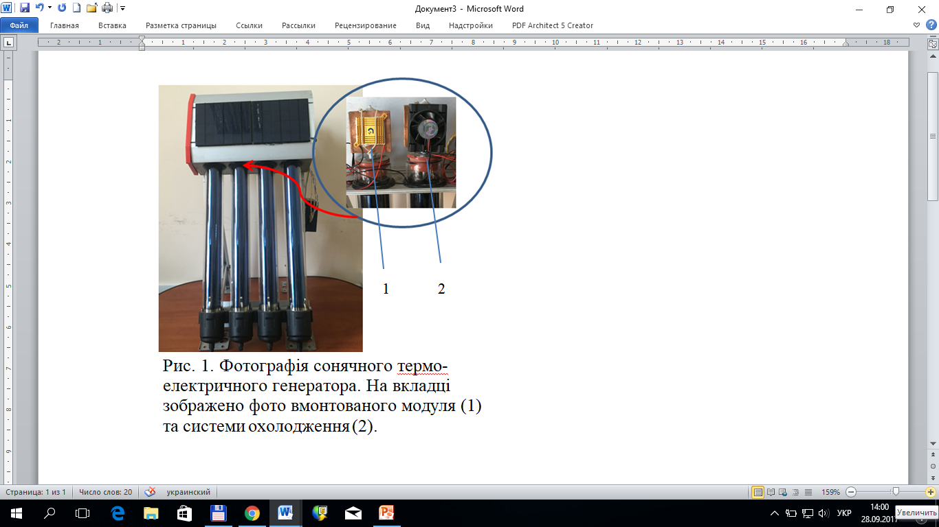
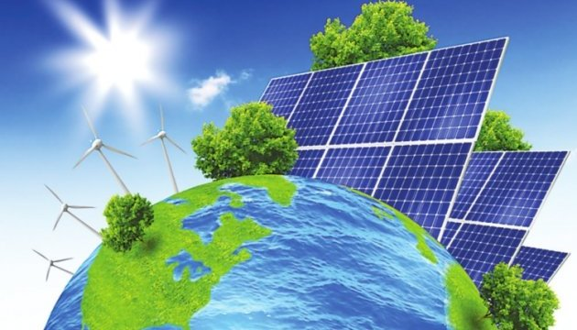
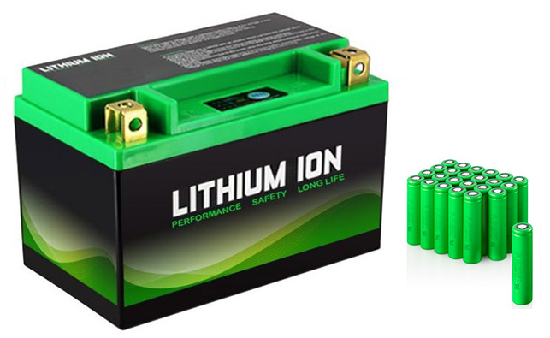
Матеріали і пристрої відновлювальної енергетики: актуальність

Slide 4
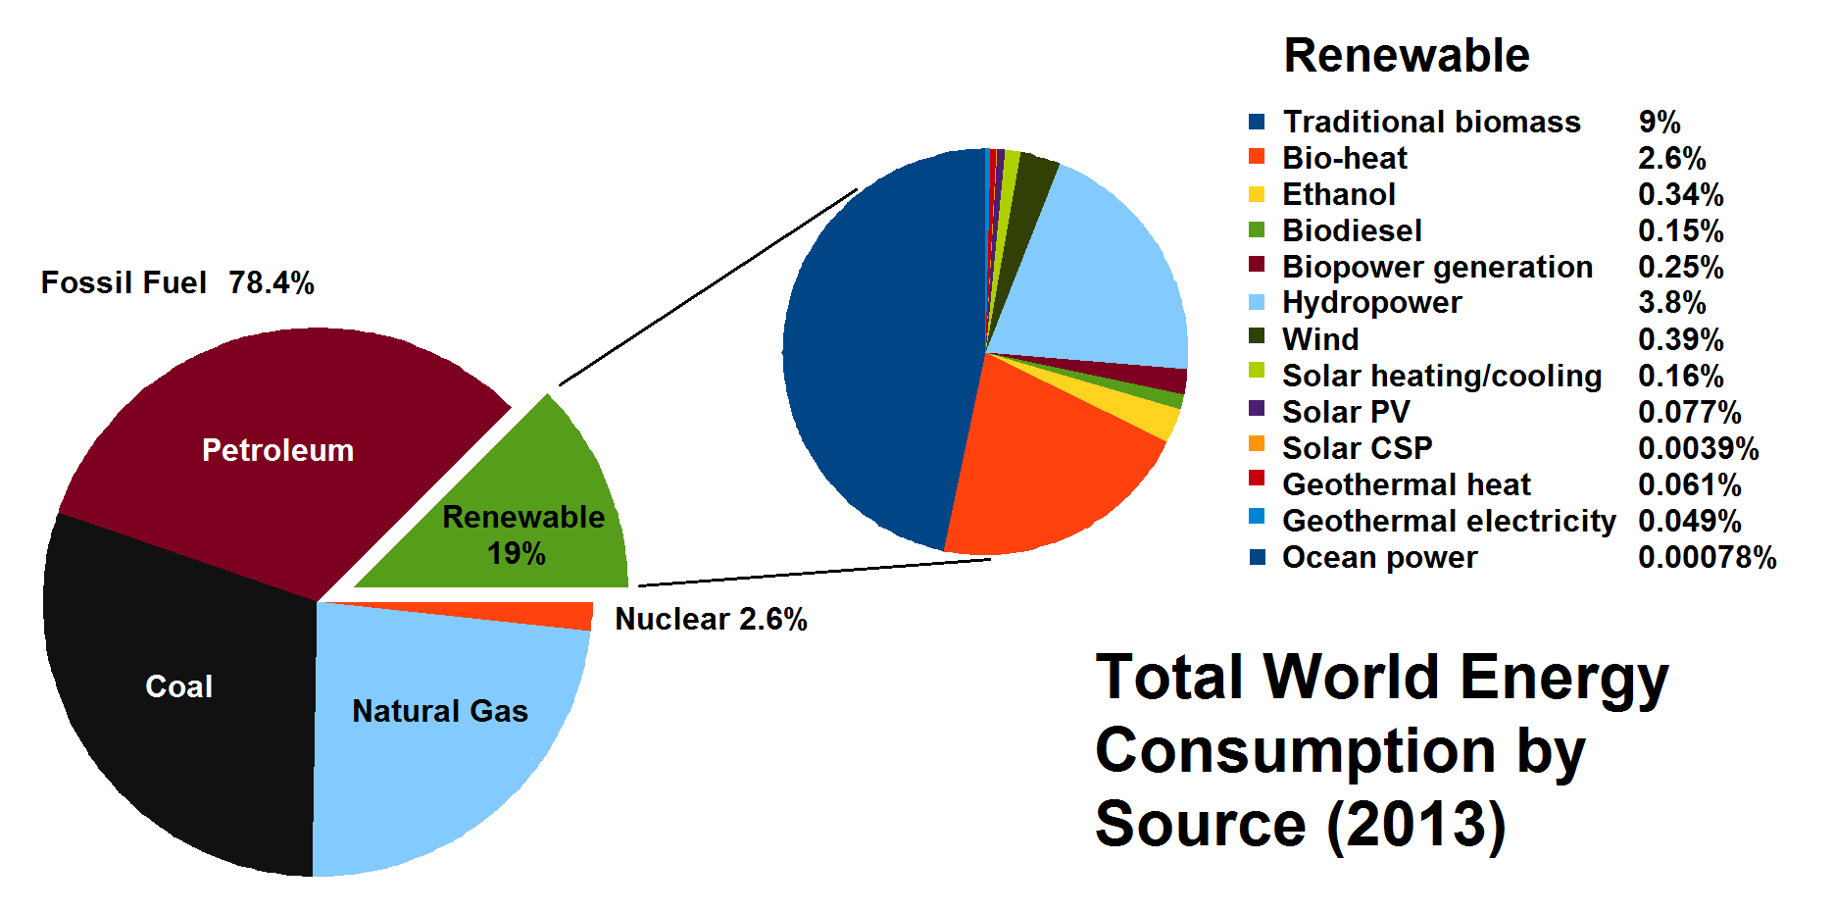
Матеріали і пристрої відновлювальної енергетики: актуальність

Slide 5
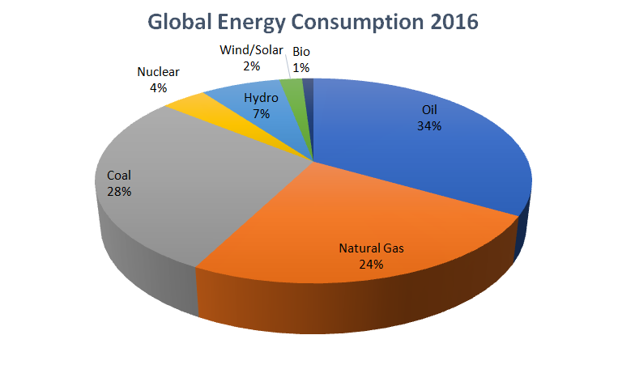
Матеріали і пристрої відновлювальної енергетики: актуальність

Slide 6
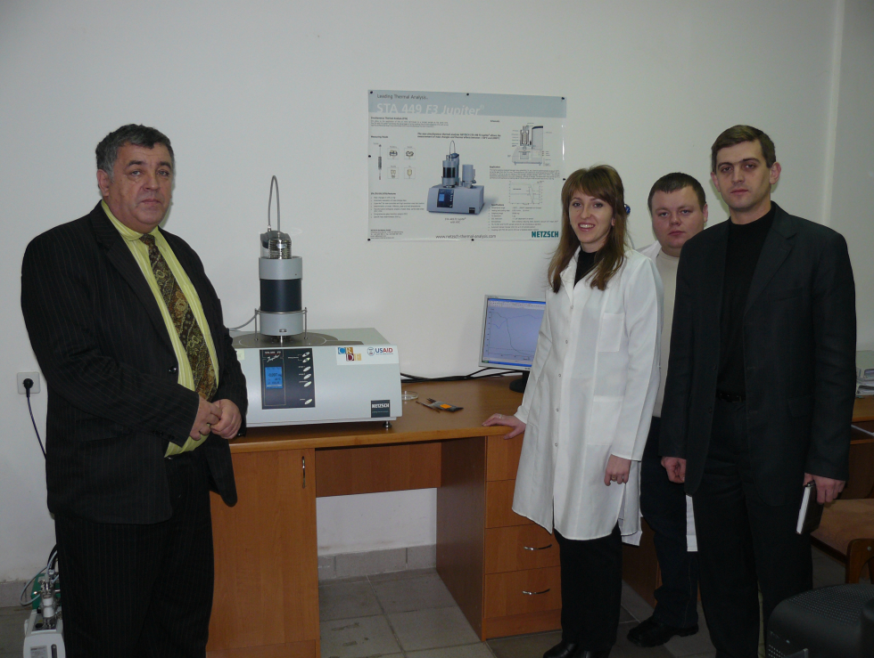
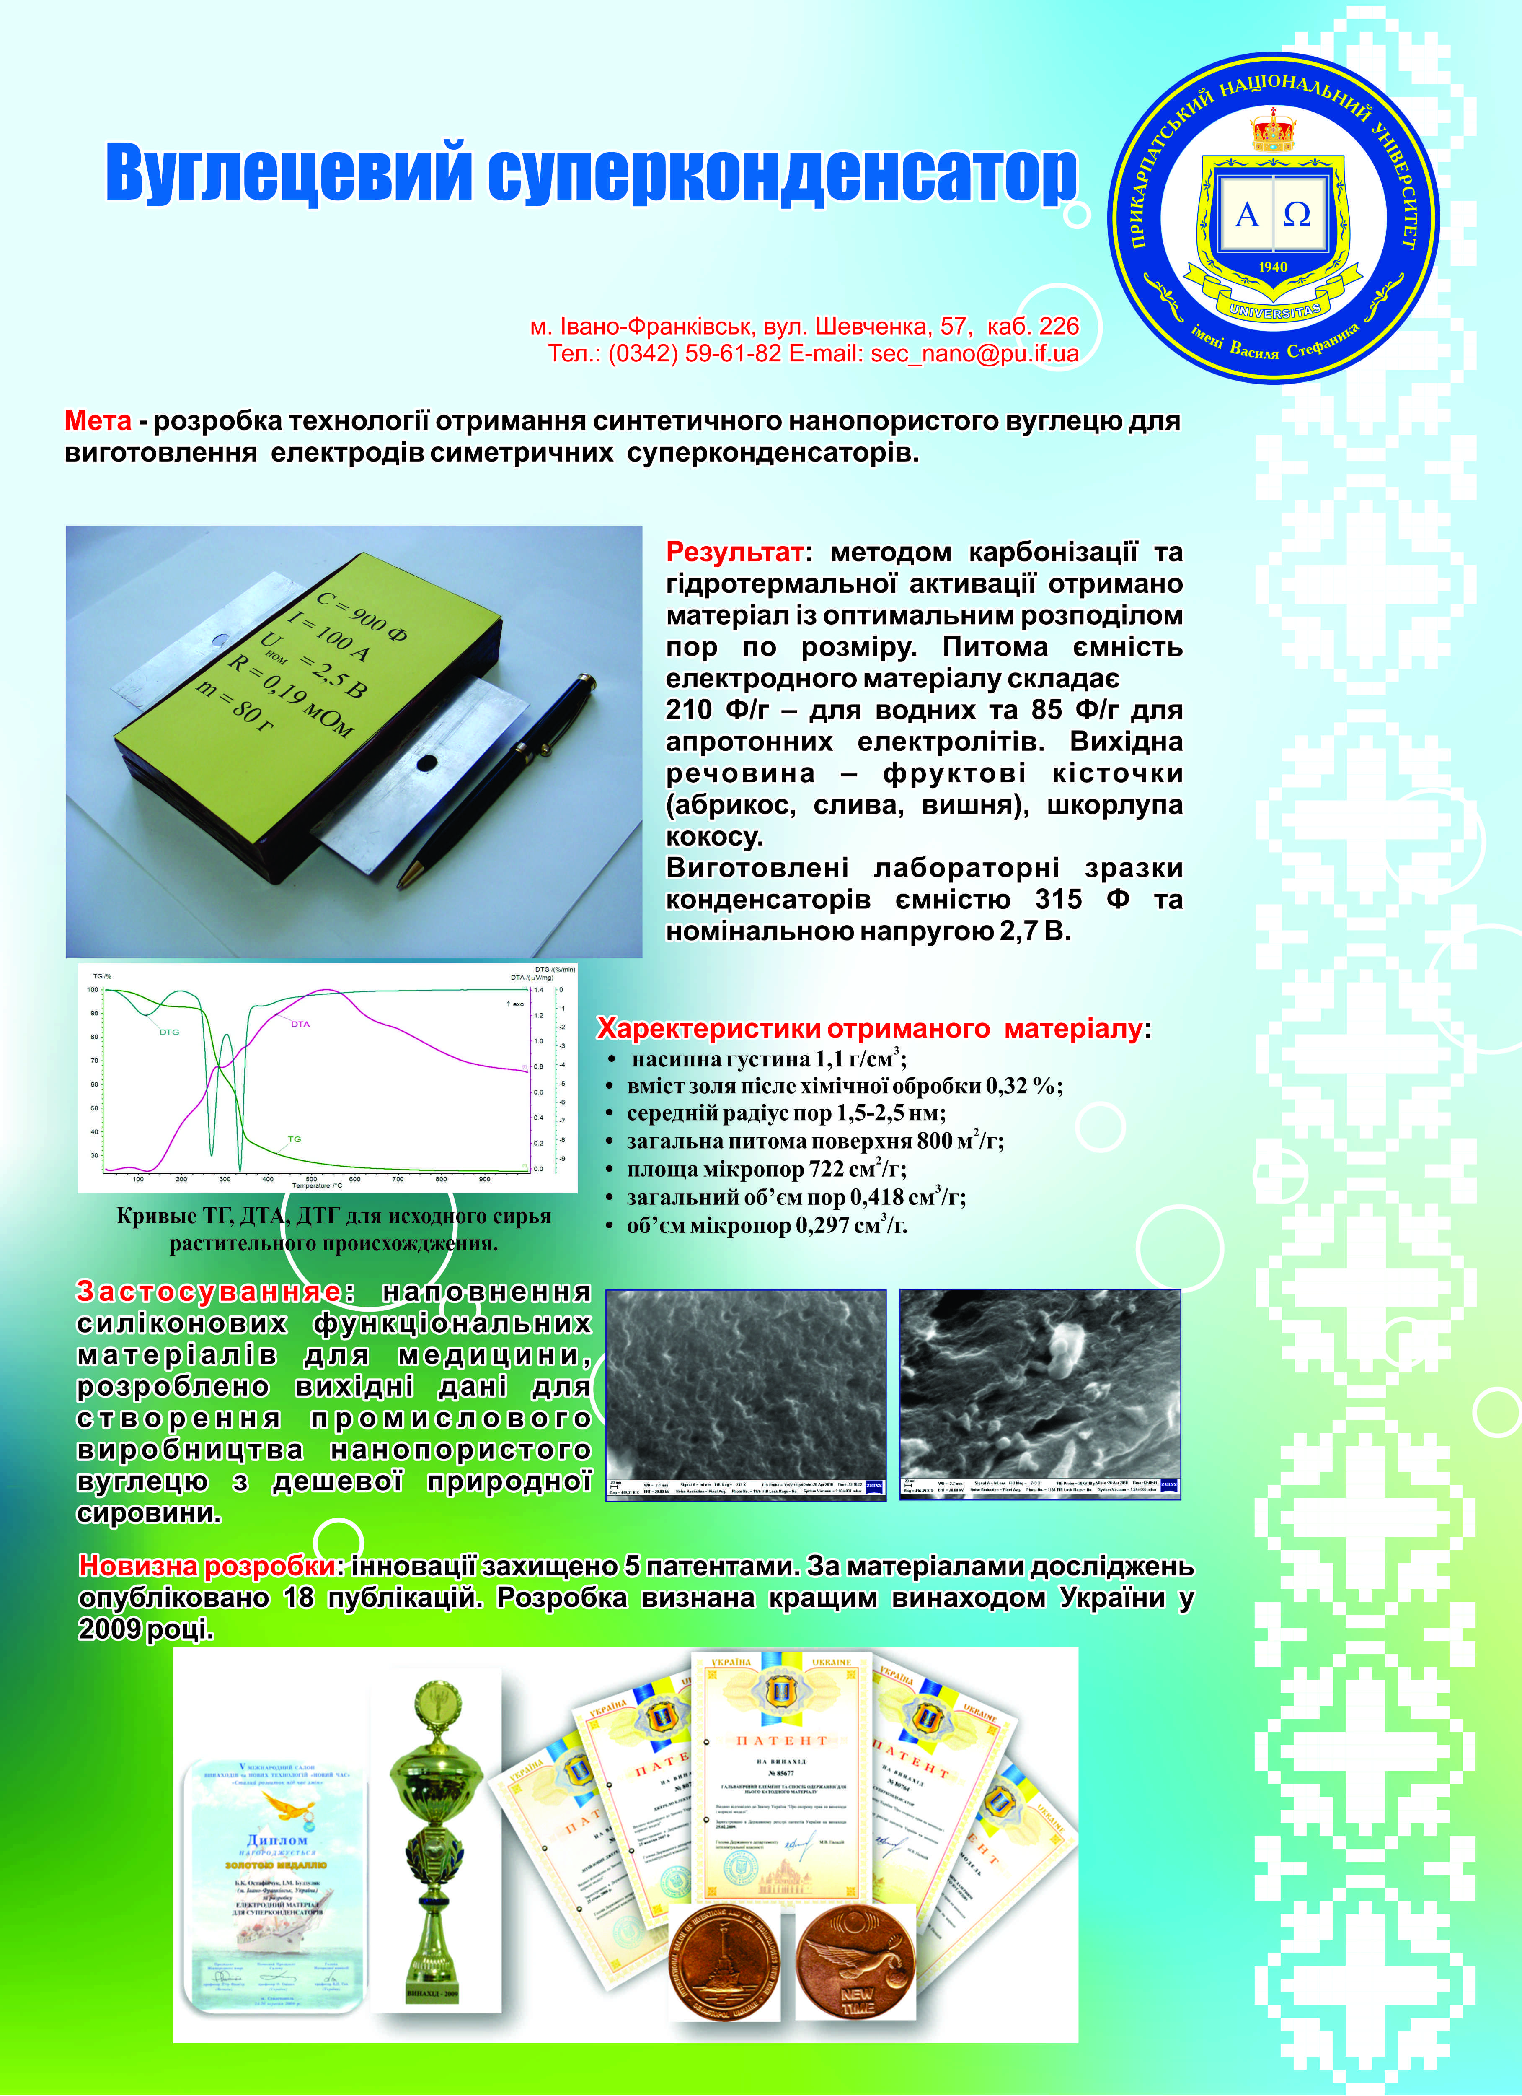

Матеріали і пристрої відновлювальної енергетики: актуальність
Відновлювальні джерела енергії. Накопичувачі електричної енергії
Нобелівська премія –
A.K. Geim, K.S. Novoselov (2010)

Slide 7
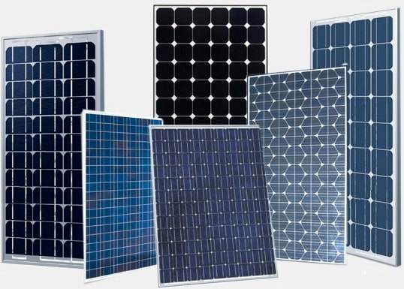
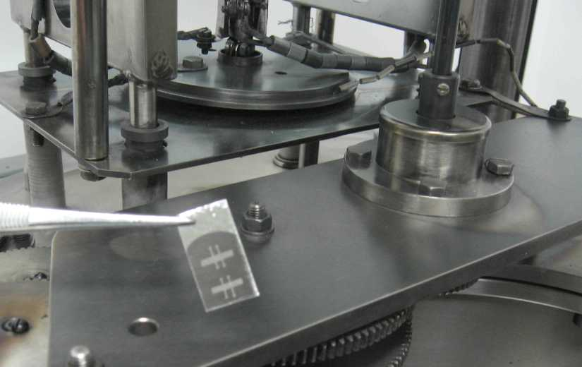
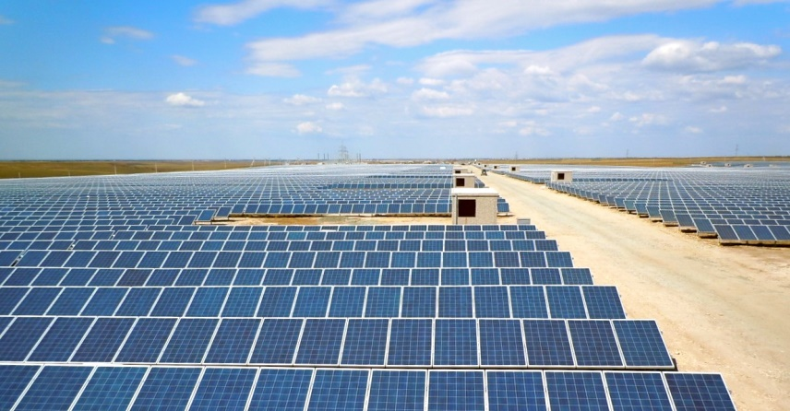
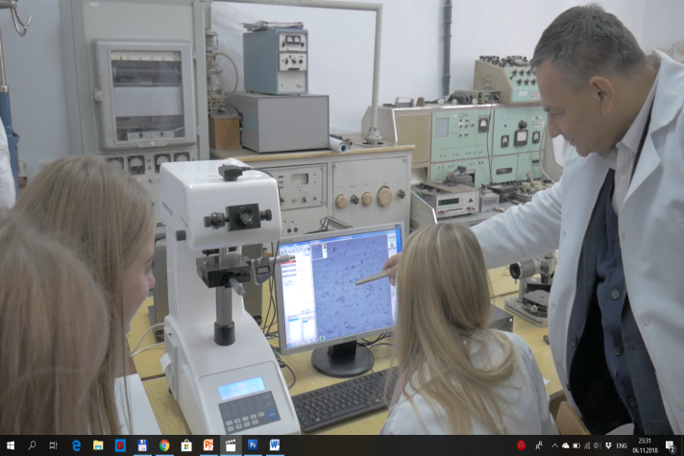
Матеріали і пристрої відновлювальної енергетики: актуальність
Відновлювальні джерела енергії. Фотоелектрична енергія
Нобелівська премія – Albert Einstein (1921)
Robert Andrews Millikan (1923)

Slide 8
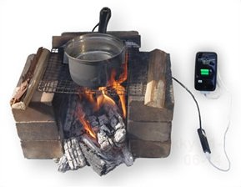
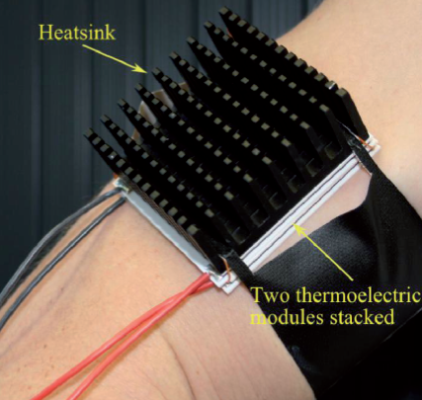
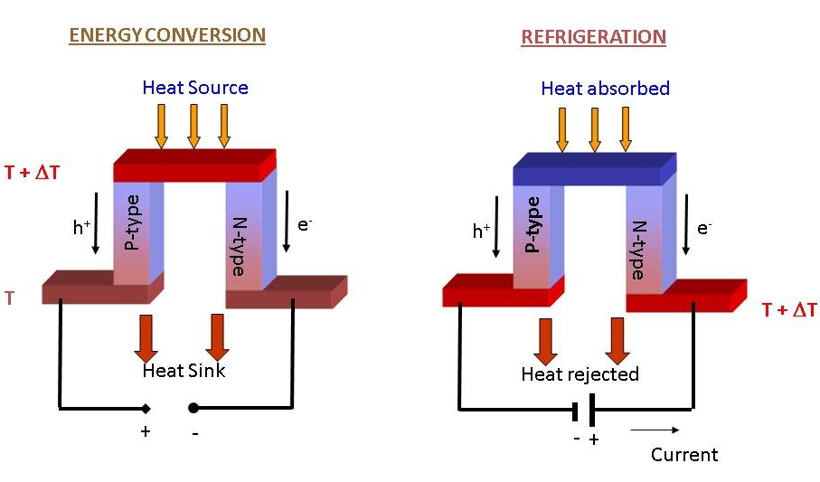
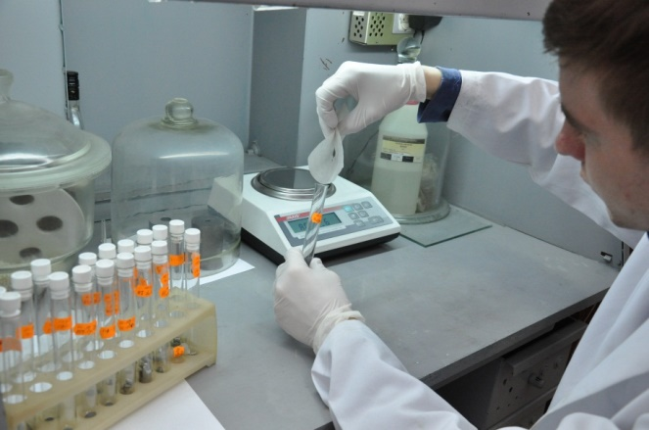

Матеріали і пристрої відновлювальної енергетики: актуальність
Відновлювальні джерела енергії. Термоелектрична енергія

Slide 9
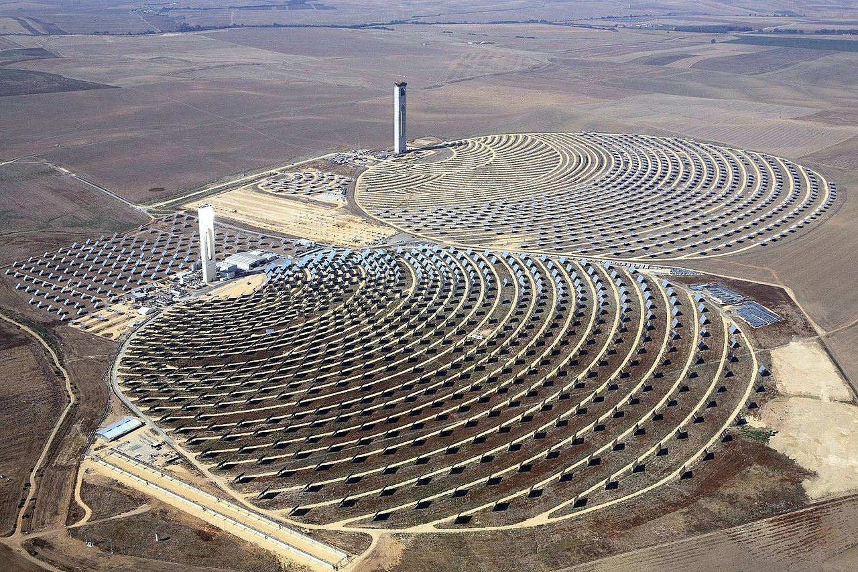
Матеріали і пристрої відновлювальної енергетики: актуальність
Відновлювальні джерела енергії. Сонячна теплова енергія

Slide 10
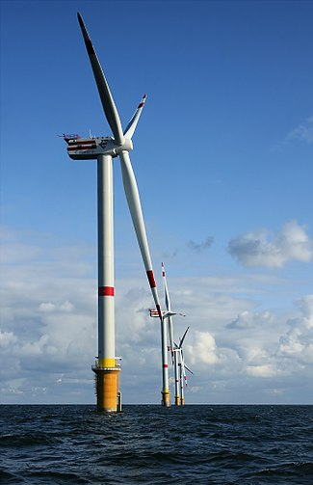
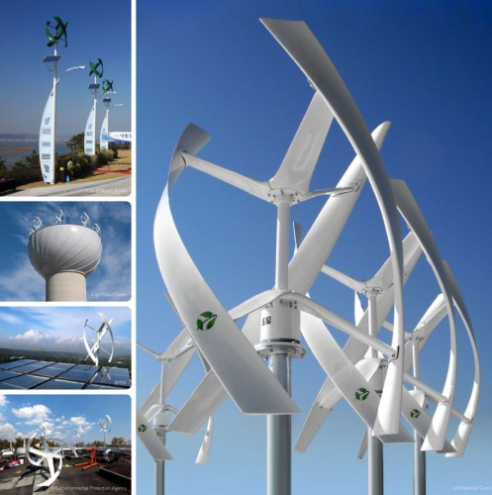
Матеріали і пристрої відновлювальної енергетики: актуальність
Відновлювальні джерела енергії. Вітрова енергетика

Slide 11
Матеріали і пристрої відновлювальної енергетики: навчання
Навчальні курси
Енергоаудит і енергоменеджмент
Системи накопичення електричної енергії
Матеріали та пристрої накопичення енергії
Системи розподілення, перетворення та стабілізації електричної енергії
Конструювання та виготовлення вітрогенераторів
Конструкційні матеріали для відновлювальної енергетики
Термоелектричне перетворення енергії
Термоелектричні генератори і холодильники
Фізичні методи нанесення тонких плівок для пристроїв енергетики
Сучасні промислові технології виготовлення відновлювальних джерел енергії
Оптичні та електричні характериcтики фотоелектричних перетворювачів
Конструювання, виготовлення сонячних енергетичних установок
Нанотехнології і наноматеріали
Термоелектричні методи та пристрої
Організація та обробка електронної інформації

Slide 12
Матеріали і пристрої відновлювальної енергетики: працевлаштування
Наукові дослідження з метою створення нових відновлювальних джерел енергії;
Експлуатація відновлювальних джерел енергії;
Розрахунки монтування робочих систем відновлювальних джерел енергії;
Розробка матеріалів у якості активних елементів відновлювальних джерел енергії;
Енергоаудит та енергоменеджмент;
Фахівець з екологічних та економічних питань експлуатації відновлювальних джерел енергії;
…

Slide 13
Матеріали і пристрої відновлювальної енергетики: працевлаштування
Випускник вміє:
Випускник знає:
Виконувати дослідження у сфері інженерії нових матеріалів;
Синтезувати матеріали для ВДЕ та досліджувати їх властивості;
Налаштовувати систем відновлювальних джерел енергії (ВДЕ);
Обслуговувати системи ВДЕ;
Проектувати елементи і пристрої ВДЕ (фотоелементи, термоелементи).
Основні закони і принципи фізичного матеріалознавства для застосувань в енергетиці;
Принципові схеми роботи елементів ВДЕ;
Будову і принципи роботи систем ВДЕ;
Економічний розрахунок ефективності систем ВДЕ;
…………

Slide 14
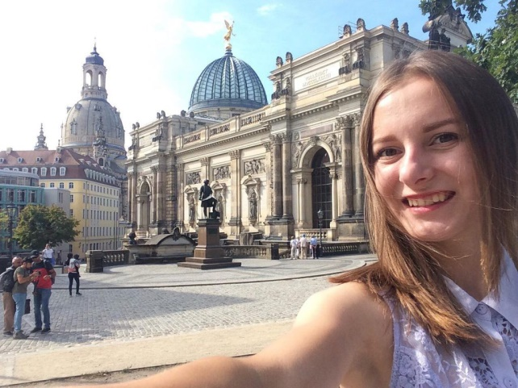
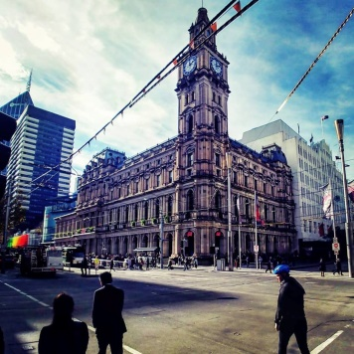
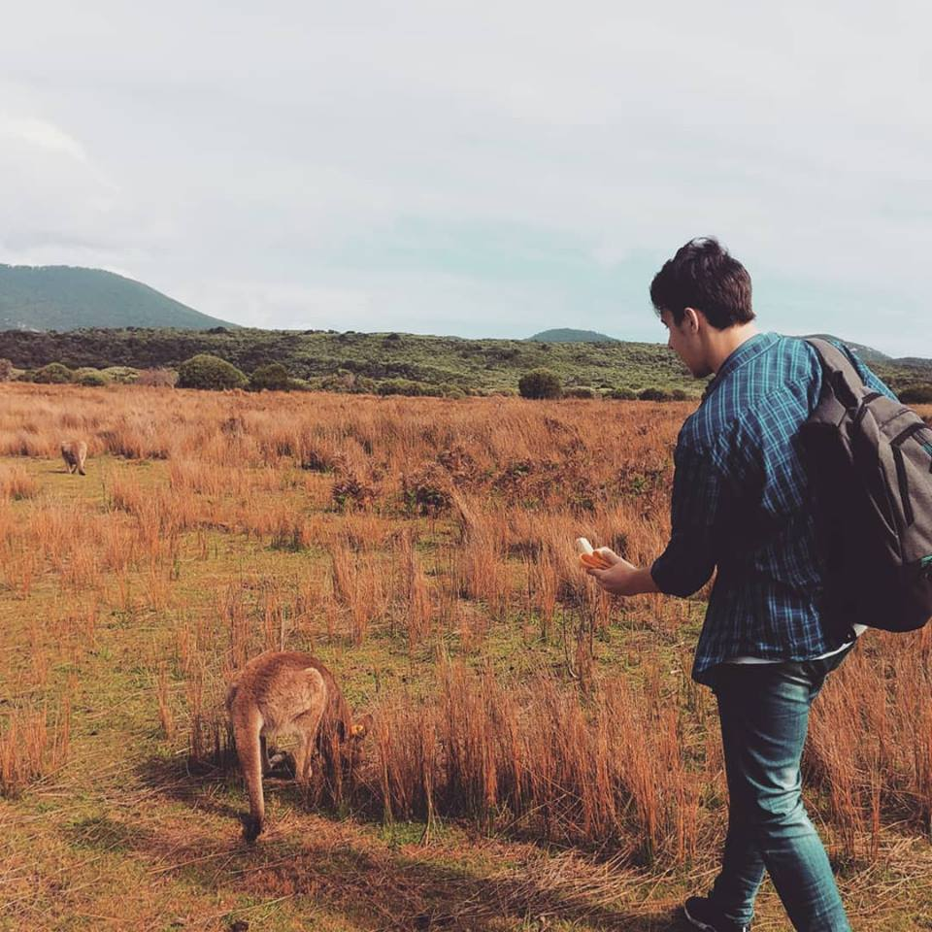
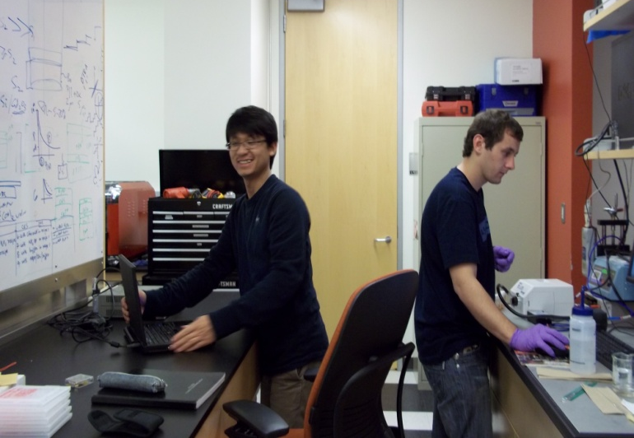
Студенти та випускники факультету
Дрезден,
Німеччина, 2018
(IFW Leibniz Institut)
Жешув, Польща, 2015-….
Мельбурн, Австралія,
2018
(Monash University)
Даллас, США, 2011

Slide 15
https://ftf.pnu.edu.ua/
Контакти:
(0342) 596000
ftf_dekanat@pu.if.ua
вул. Шевченка, 57
м. Івано-Франківськ

